Slide 1

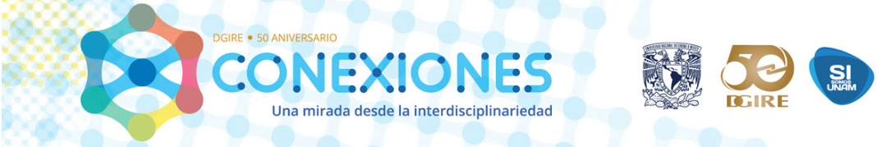
Instituto Potosino, A.C.
Clave de Incorporación: 6945
LA INDUSTRIA
Equipo 4

Slide 2
EQUIPO No. 4
César Antonio Rivera Torres (Geografía 4º)
Paulina Serment Azuara (Orientación Educativa IV)
Perla Anaya Alejo (Lengua Extranjera IV -Inglés-)

Slide 3
Ciclo 2018-2019
Del 20 de agosto al 21 de diciembre 2018

Slide 4
INDICE
Proyecto general (eje) del bachillerato.............................................................. | 1-5
Periodo de aplicación........................................................................................ | 6
Nombre del proyecto......................................................................................... | 7
Productos 1 y 3
C.A.I.A.C Conclusiones generales.................................................................... | 11,12
Fotografías 1er R.T. ......................................................................................... | 13
Producto 2. 5b
Organizador gráfico: Relación entre temas....................................................... | 14,15
Organizador gráfico: Relación entre asignaturas.............................................. | 16,17
Productos 5.c
Justificación y descripción del Proyecto.............................................................. | 18
Objetivo General del Proyecto ......................................................................... | 19

Slide 5
Productos 5.d
Objetivo de cada asignatura............................................................................. | 20
Pregunta generadora........................................................................................ | 21
Temas y productos propuestos 5.f
Temas y productos propuestos, organizados en forma cronológica................. | 22,23
5.g: Formatos e instrumentos
Planeación General.......................................................................................... | 24
Planeación día a día......................................................................................... | 25-27
Seguimiento...................................................................................................... | 28
Evaluación........................................................................................................ | 29
Autoevaluación y coevaluación........................................................................ | 30
Productos 5.h
Reflexión. Grupo interdisciplinario ISI............................................................... | 31-33
Reflexión. Reunión de Zona.............................................................................. | 34,35

Slide 6
Productos 5.i
Organizador gráfico. Preguntas esenciales....................................................... | 36
Organizador gráfico. Proceso de indagación.................................................... | 37
A.M.E. general.................................................................................................. | 38-44
E.I.P. Resumen................................................................................................. | 45-52
E.I.P. Elaboración de Proyecto.......................................................................... | 53-61
Fotografías de la 2da R.T.................................................................................. | 62
Evaluación. Tipos y herramientas..................................................................... | 63
Evaluación. Productos de Aprendizaje.............................................................. | 64
Evaluación. Formatos....................................................................................... | 64

Slide 9
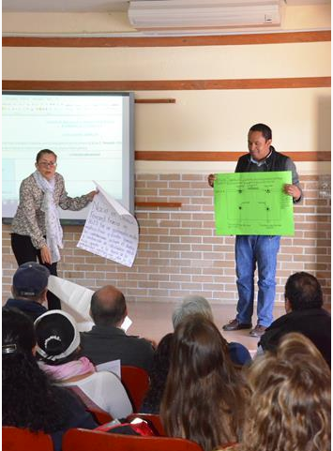
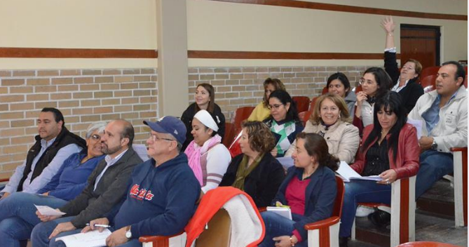
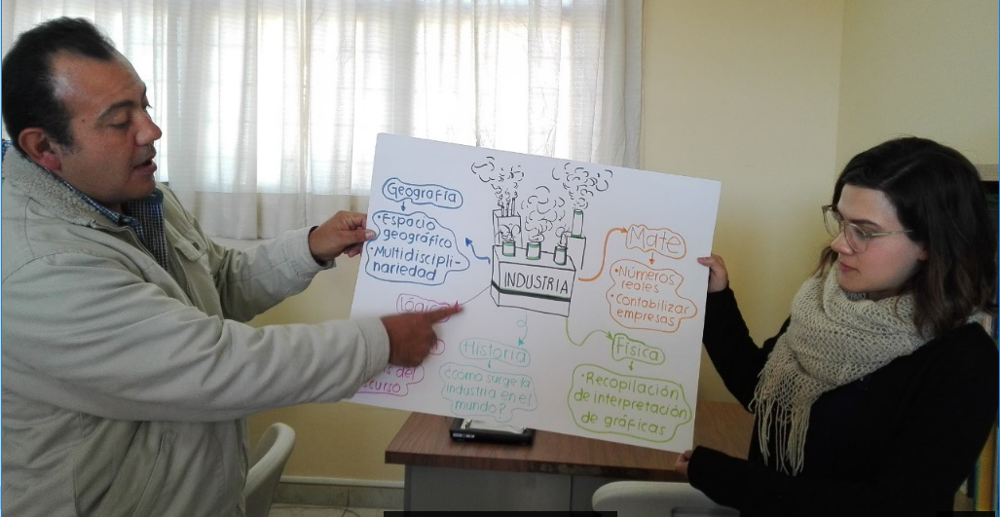
Producto 3
Fotografías de la sesión 1

Slide 10
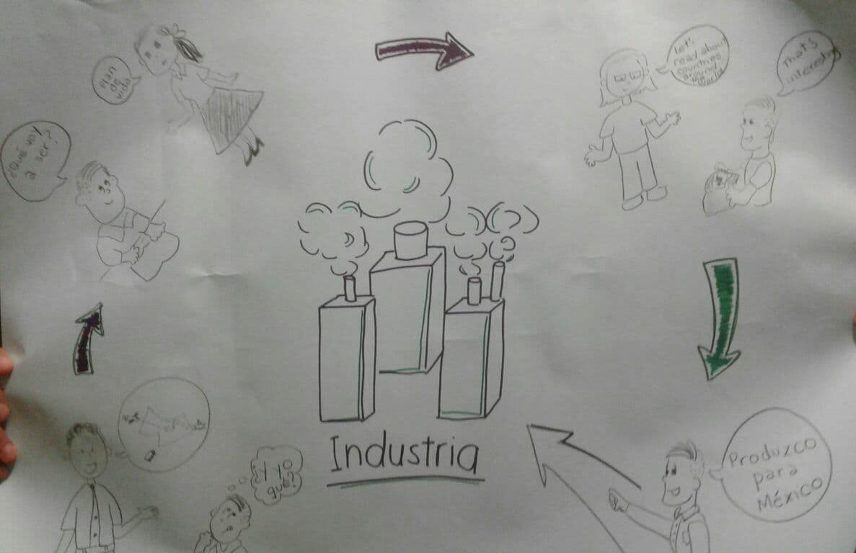
5b. Organizador gráfico

Slide 11
5b. Interrelación entre asignaturas
1. 3 Investigación, discusión y análisis de la normas de diferentes instituciones educativas
para promover su identidad preparatoriana y universitaria.
La Industrialización y el medio ambiente
Geografía
4o
Orientación Educativa
4º
Lengua Extrajera IV
Inglés 4º
Unidad 3. Who controls the past controls the future. Who controls the present controls the past.
3.7 Descripción de actividades cotidianas personales y sociales actuales.
3.10 Descripción de hechos históricos y su ubicación en el tiempo.
Unidad 1.
Reconociendo el espacio
1.1. Espacio geográfico

Slide 12
JUSTIFICACIÓN DEL PROYECTO GENERAL
Se eligió el presente tema, con la finalidad de abordar diferentes tópicos desde variados ámbitos del conocimiento y con diferentes grados de profundidad.
El carácter general del proyecto, permite a los docentes el trabajo interdisciplinario enlaza al ampliar, dar significado e intencionar conscientemente los contenidos, para generar en los alumnos del Bachillerato (4º, 5º y 6º), el desarrollo gradual de las habilidades comunicativas, búsqueda y manejo de información, solución de problemas prácticos, así como la construcción personal y la aplicación de los conocimientos en situaciones cotidianas que ocurren en el contexto social, para el logro e internalización de más y mejores aprendizajes.
Con lo anterior, como Institución Marista buscamos fortalecer y desarrollar a la persona en todas sus áreas (Cognitivo, socio-afectivo, valores), para el crecimiento de sí mismo y para el servicio de su comunidad.

Slide 13
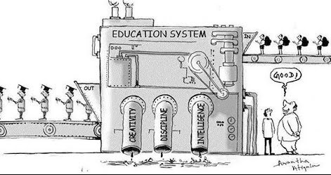
5c. Objetivo general del proyecto
Describir y reflexionar sobre la influencia de la industria en el sistema educativo y sus implicaciones en el crecimiento espacial y poblacional de San Luis Potosí.

Slide 14
5d. Objetivo de cada asignatura involucrada
Geografía: El alumno identificará los componentes del espacio geográfico y explicará las relaciones de las actividades industriales y el desarrollo de las ciudades.
Orientación educativa: El alumno analizará y reflexionará sobre la relación entre el Sistema Educativo en México y el crecimiento industrial en San Luis Potosí.
Inglés: El alumno ubicara cronológicamente y comparará hábitos y costumbres familiares en el pasado y en el presente haciendo conciencia en el crecimiento urbano en la ciudad de San Luis Potosí.

Slide 15
5e. Preguntas generadoras
¿Cómo impacta la industrialización en nuestro sistema educativo?
¿Qué relación existe entre la industrialización y el crecimiento de las ciudades?
¿Qué cambios ha habido en San Luis Potosí, en los últimos años por el crecimiento de la Zonas Industriales?
¿Qué herramientas necesitan nuestros industriales del futuro?

Slide 16
5f. Temas y productos propuestos
Geografía
Orientación
1. 3 Investigación, discusión y análisis de la normas de diferentes instituciones educativas para promover su identidad preparatoriana y universitaria.
Inglés
Unidad 3. Who controls the past controls the future. Who controls the present controls the past.
3.7 Descripción de las actividades cotidianas personales
y sociales.
3.10 Descripción de hechos históricos y su ubicación en el tiempo.

Slide 17
5f. Planeación General
Geografía | UNIDAD 1. Espacio geográfico: la huella de la sociedad | 20 agosto – 28 septiembre
Orientación Educativa IV | UNIDAD 1. Construcción de la identidad preparatoriana y universitaria | 1 octubre – 21 diciembre
Inglés | UNIDAD 3. Who controls the past controls the future. Who controls the present controls the past. | 1 octubre – 21 diciembre
12 horas de trabajo interdisciplinario durante los periodos señalados

Slide 18
5g. Planeación día a día por materia
GEOGRAFÍA | Semana | hrs. clase por semana
 | 20-24 de agosto | 2 horas clase
 | 27 – 31 agosto | 2 horas clase
 | 03 – 07 septiembre | 2 horas clase
 | 10 – 14 septiembre | 2 horas clase
 | 17 – 21 septiembre | 2 horas clase
 | 24 – 28 septiembre | 2 horas clase
INGLÉS | Semana | hrs. clase por semana
3.7 Descripción de actividades cotidianas personales y sociales actuales. | 22 – 26 octubre | 4 horas clase
3.10 Descripción de hechos históricos y su ubicación en el tiempo | 05-09noviembre | 4 horas clase
Relacionar los hechos históricos con la situación social actual | 19 – 23 noviembre | 3 horas clase
Sesión Geo-Ing-OE | 26 – 30 noviembre | 1 hora clase

Slide 19
. Planeación diaria
Orientación Educativa IV | Semana | 1 hora clase
Educación en México | 01 – 05 octubre | 1 hora clase
Educación en México | 08 – 12 octubre | 1 hora clase
Educación e Industria | 15 – 19 octubre | 1 hora clase
Educación e Industria | 22 – 26 octubre | 1 hora clase
Análisis pros y contras | 29 oct – 02 nov | 1 hora clase
Análisis pros y contras | 05 nov- 09 nov | 1 hora clase
Ensayo individual | 12 – 16 nov | 1 hora clase
Revisión de ensayo | 19 – 23 nov | 1 hora clase
Sesión Geo-ing-OE | 26 – 30 nov | 1 hora clase
Selección de problemática | 03 – 07 dic | 1 hora clase
Organización de equipos | 10 – 14 dic | 1 hora clase
Debate | 17 – 21 dic | 1 hora clase

Slide 20
5g. Seguimiento
Con portafolio de evidencias que
contenga los trabajos realizados a lo largo
de las sesiones.

Slide 21
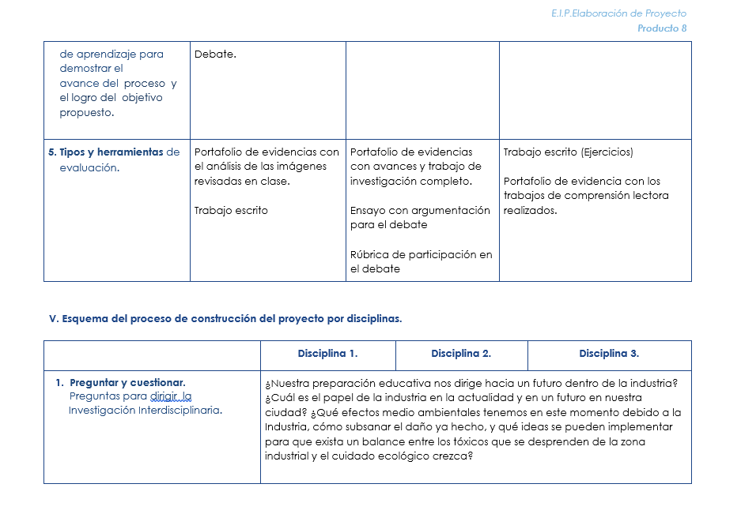
Tipos y herramientas de evaluación
Geografía Orientación Inglés

Slide 22
5g. Evaluación
El criterio de evaluación se basará en el portafolio de evidencias y lista de cotejo para cada actividad y trabajo realizado.
Geografía: 20% evaluación de 1er. periodo
Orientación Educativa
20% evaluación 2do. y 3er. Periodo
Inglés: 20% evaluación de 3er. periodo

Slide 23
5g. Autoevaluación y
coevaluación
Uso de rúbricas para la valoración del trabajo
tanto por materia como por equipo de trabajo.

Slide 24
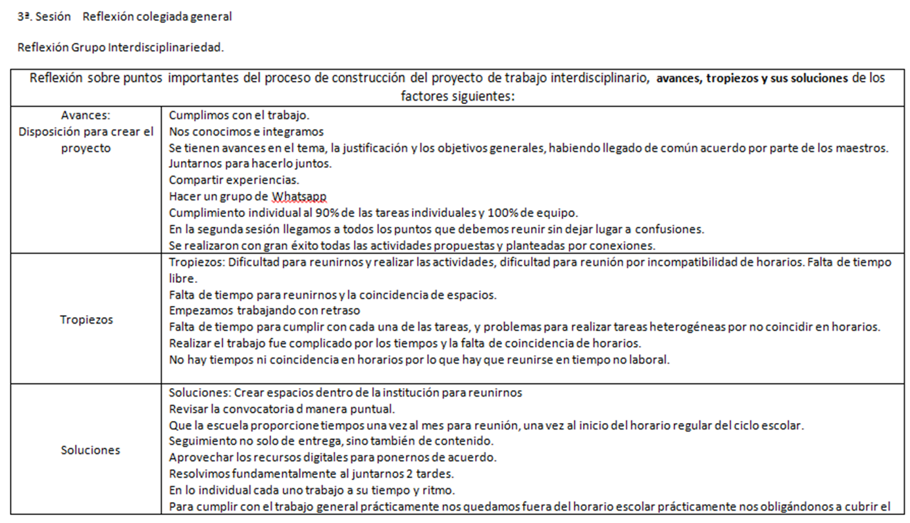
5h. Reflexión grupo interdisciplinario

Slide 25
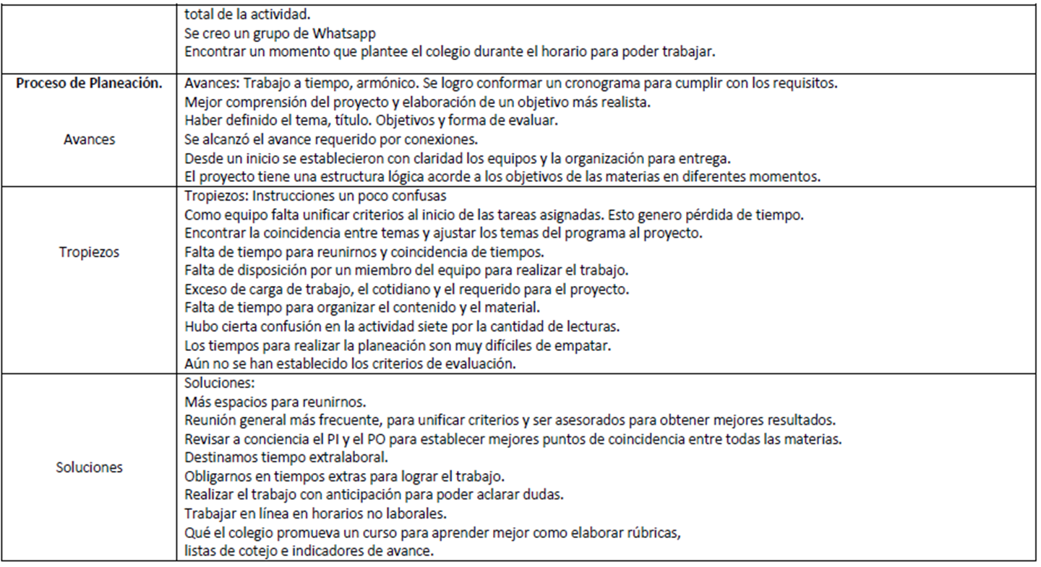

Slide 26
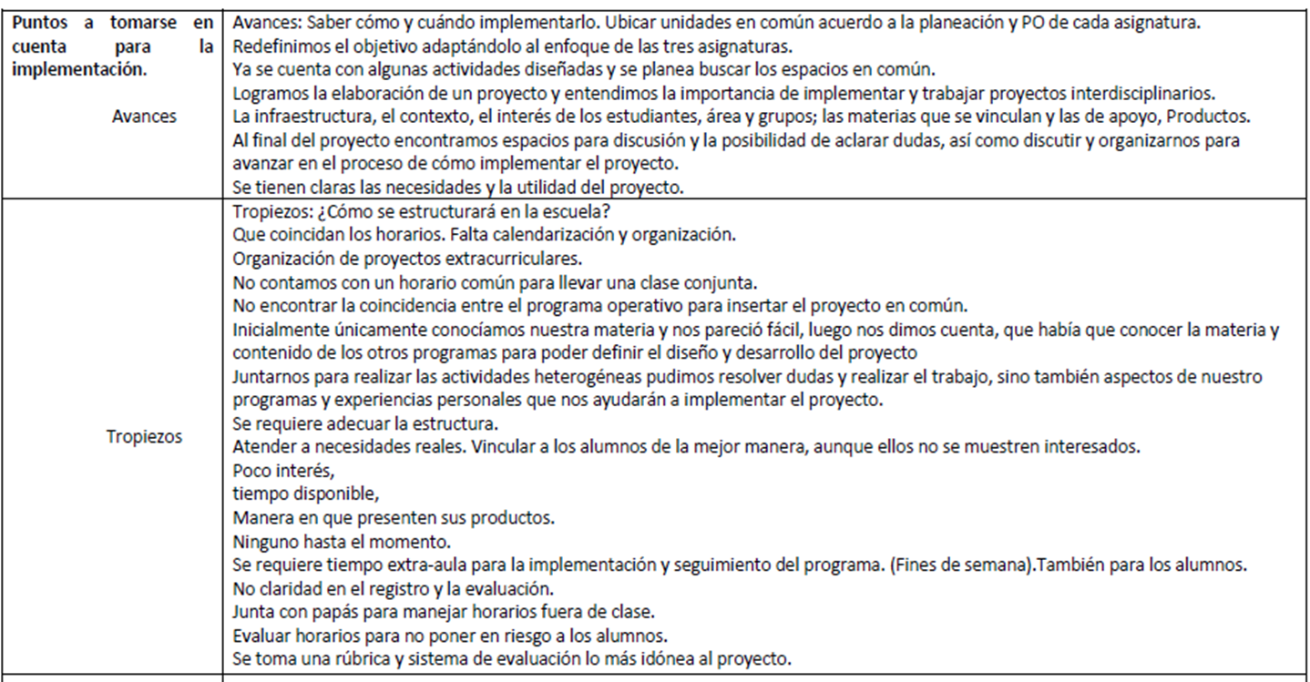
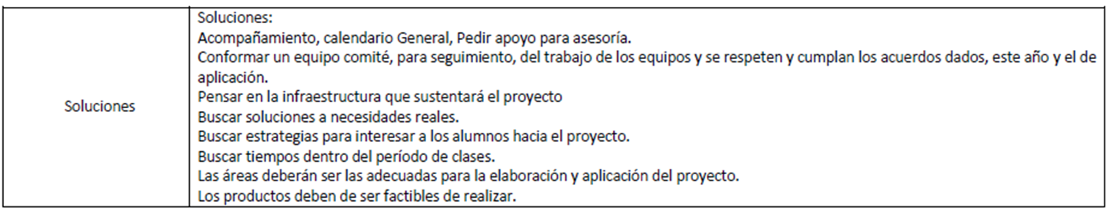

Slide 27
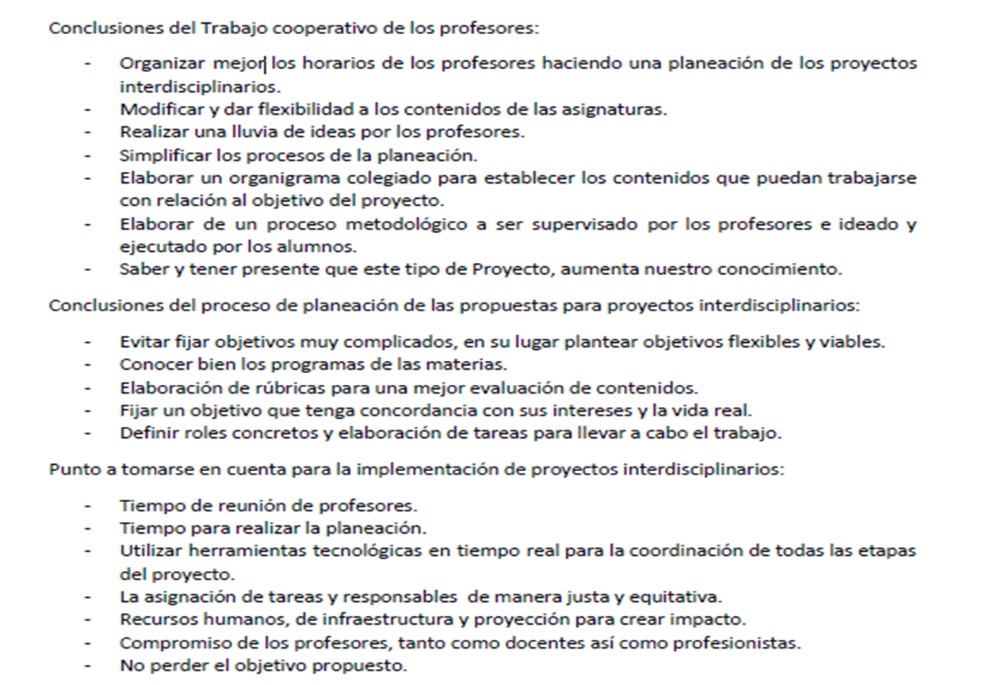
. Reflexión de zona

Slide 28
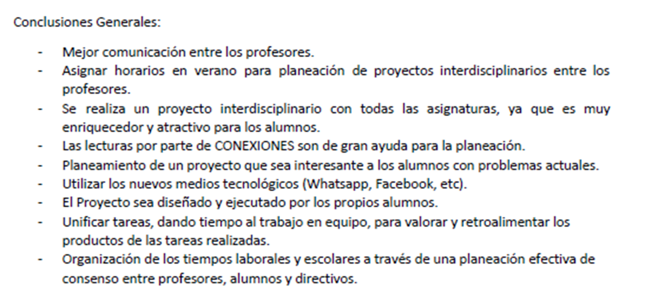

Slide 29
5i. Organizador gráfico de preguntas esenciales
Preguntas escenciales
Preguntas analíticas
Preguntas evaluativas
Formular preguntas en las disciplinas académicas
Formular preguntas para conocimiento y desarrollo propio
Cuestionar metas y proósitos
Cuestionar preguntas
Cuestionar información
Cuestionar inferencias
Cuestionar Conceptos
Cuestionar suposiciones
Cuestionar consecuencias
Cuestionar perspectivas
Cuestionar Absolutismo dogmático
Formulas preguntas de un sistema, sin sistema y sistemas en conflicto
Preguntas Interdiscipinarias
Pregunta en toma de decisions y solución de problemas
Evaluar el razonamiento
Cuestionar para aclarar y precisar
Cuestionar al leer
Cuestionar al escribir
Cuestionar los prejuicios y la propaganda
Formular preguntas éticas
En general
Las partes
¿Es justo negar un derecho humano básico?
Cuestionar la lógica fundamental de las disciplinar académicas
Cuestionar el estado de las disciplinas
Formular preguntas para entender los fundamentos de kas disciplinas académicas
Formular preguntas escenciales en las disciplinas sociales
Fromulas preguntasescenciales en las artes
Formular preguntas como estudiante
Custionar nuestro egocentrismo
Cuestionar nuestro sociocentrismo
Formular preguntas para desarrollar disposiciones intelectuales
Campo económico, político, social, psicológico, biológico, educativo, religioso, cultural
¿Cuáles son mis metas más importantes?
¿Qué información necesito para resolver el propblema?
¿Qué puedo hacer a corto y largo plazo?
¿Resolví el problema?
Pasos:
1. Clarisad
2. Precisión
3. Exactitud
4. Relevancia
5. Profundidad
6. Extensión
7. Lógia
8. Imparcialidad
Enfocar...
1. Propósito del autor
2. Pregunta clave
3. Información más importante
4. Conceptos fundamentales
5. Suposiciones del autor
6. Inferencias
7. Punto de vista del autor
8. Implicaciones
¿Cuál es el punto de ebullición del plomo? (Sistema)
¿Qué prefiere, montaña o playa? (Sin sistema)
¿Se justifica el aborto? (En conflicto)
¿Cómo pueden hacer los individuos para reducir la contaminación que generan?
¿Por qué leo esto?
¿Qué quiero que el lector crea?
¿Qué punto de vista está favorecido?
¿Practico el pensar de la materia?
¡Coloco mis necesidades por encima de las necesidades de los demás?
¿Qué pasaría si violara uno de los tabúes de mi cultura?
Ejemplo:
Económico: ¿Qué fuerzas económicas sostienen el abuso de drigas?
Biológico: ¿Qué papel juega la genética en el uso de drogas?
¿Qué conceptos serán fundamentales?
¿Qué campos tratan la misma materia desde diferentes puntos de vista?
¿Qué es la botánica?
¿Qué es lEa sociedad?
¿Cómo es que uno piensa como escritor?
¿Qué tratamos de lograr?
¿Esta es la pregunta más importante en este momento?
¿En qué información se basa?
¿Cómo llegó a esa conclusión?
¿Cuál es la idea central?
¿Qué resultado se puede obtener?
¿Existe otro punto de vista?
¿Qué sucede si no me gustan esos criterios?

Slide 30



5i. proceso de Indagación
Curiosidad
Investigación
Verificación
Hipótesis
Retroalimentación
Ensayo y error
Observación
Curiosidad
Indagación en la ciencia
Naturaleza de la Indagación Humana
Indagación
La indagación en la clase de ciencias
Paralelos entre la indagación en educación y la indagación en la ciencia
Pregunta sobre una observación
Formulando preguntas nuevas y más enfocadas
Proponer una explicación para lo observado
Confirmar la validez de su explicación original
Curiosidad
Lluvia de ideas
Equipos
Investigación
Compartir resultados
Observación
Llegar a una respuesta

Slide 31
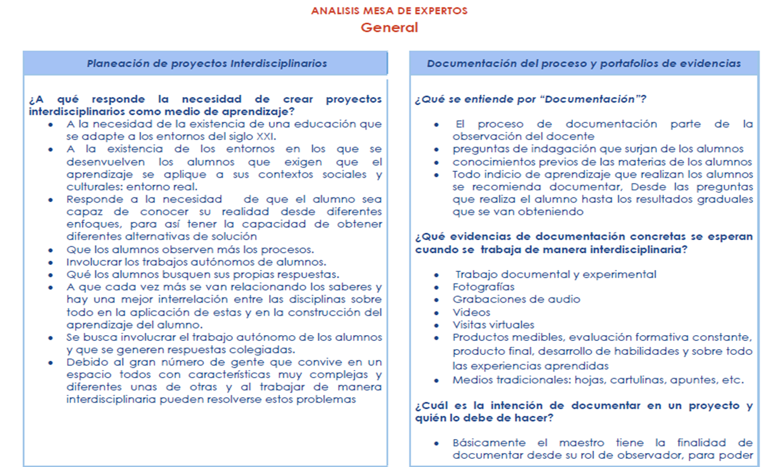
5.i.6 A.M.E. General

Slide 32
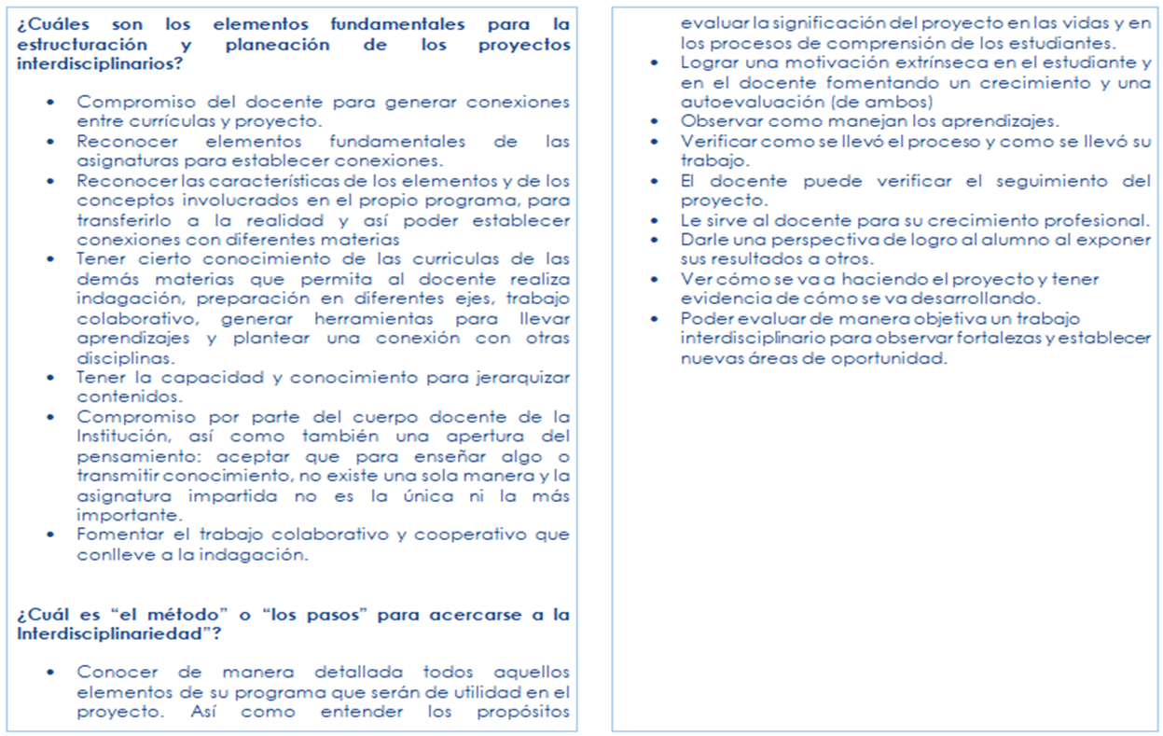

Slide 33
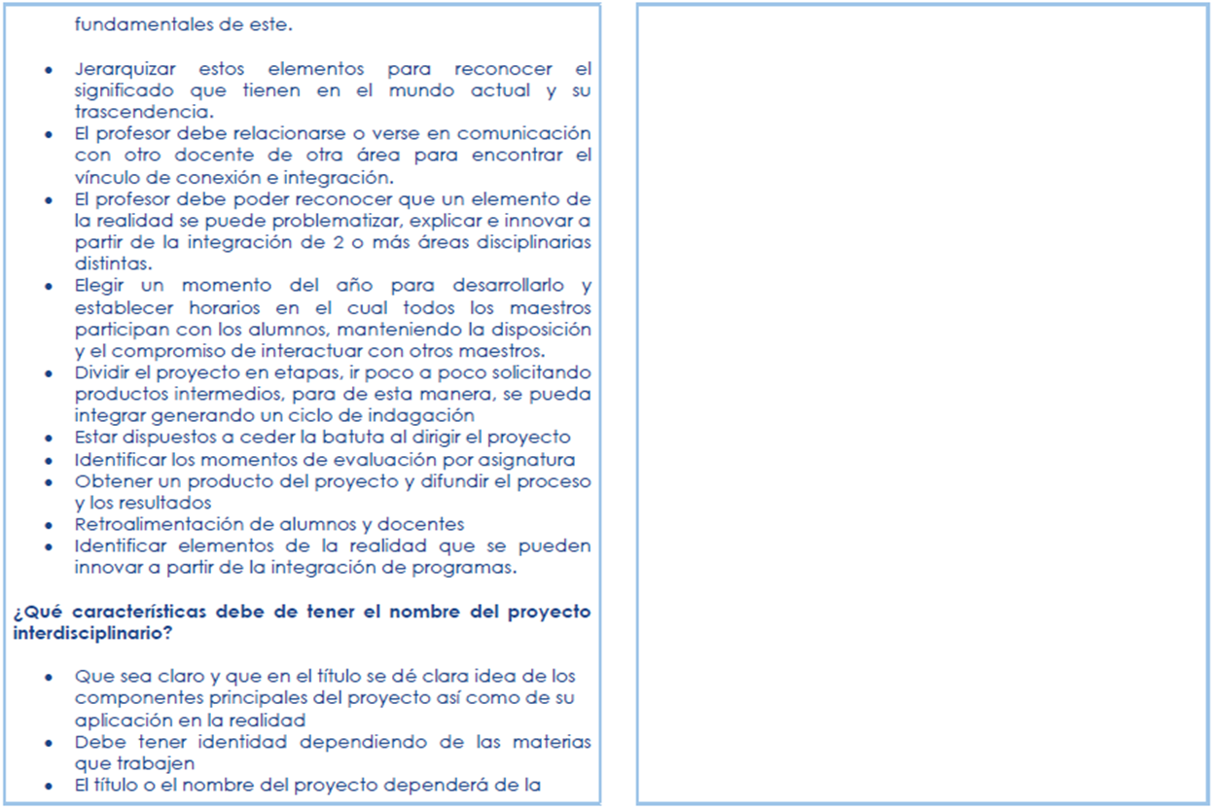

Slide 34
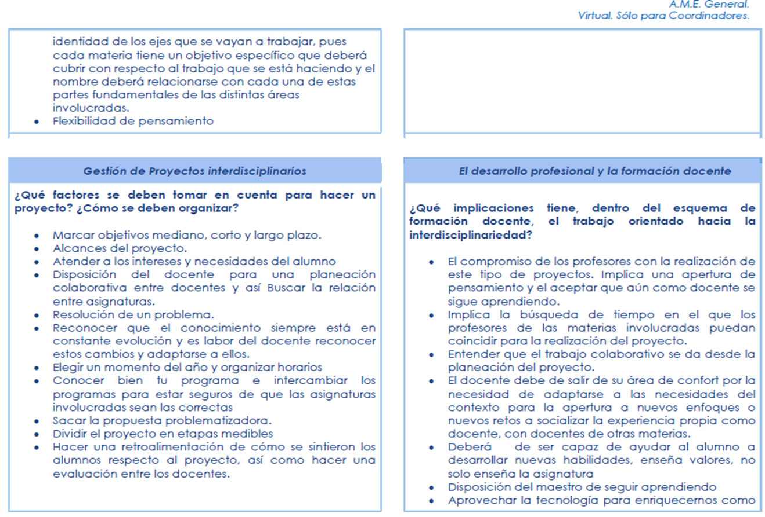

Slide 35
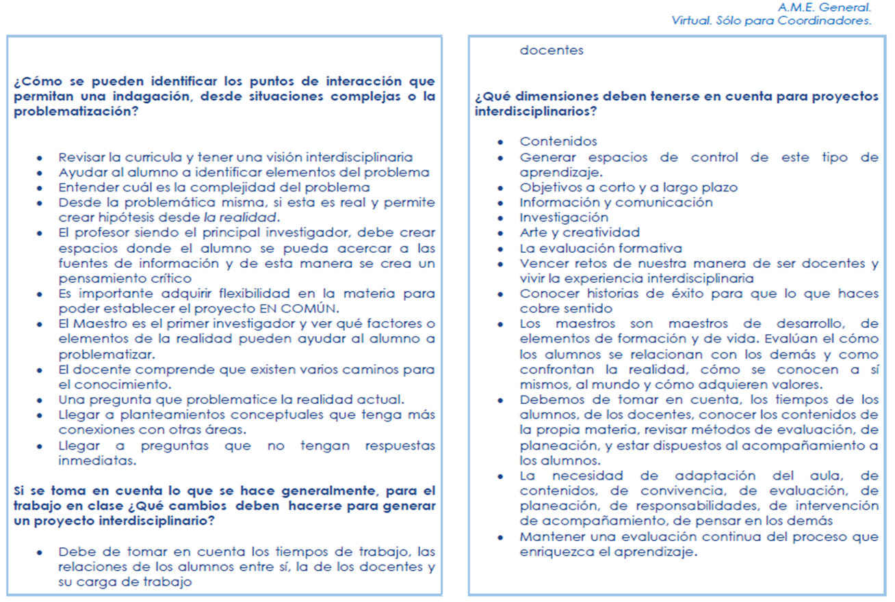

Slide 36
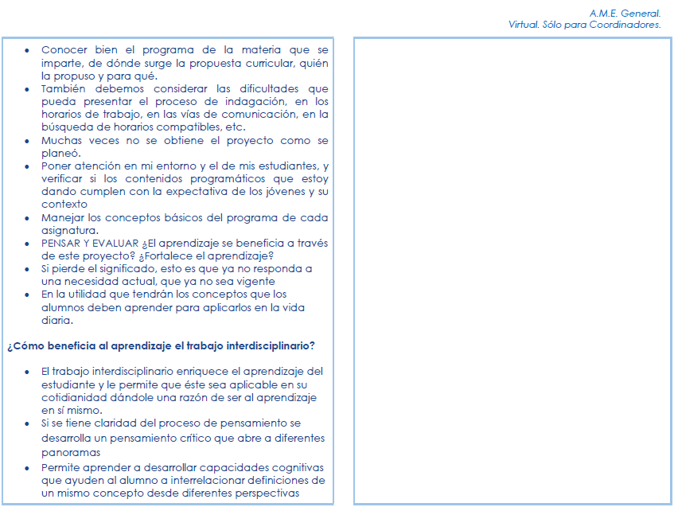

Slide 37
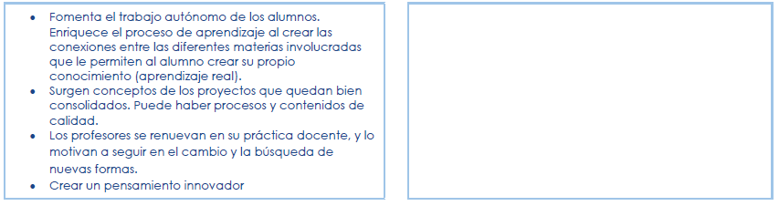

Slide 38
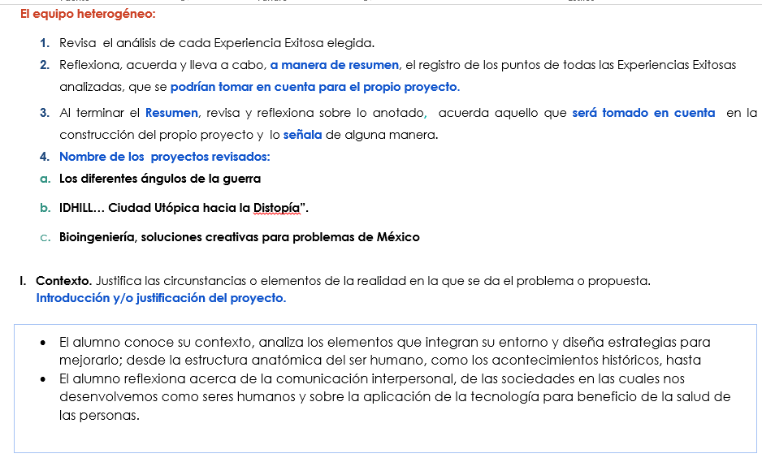
5i. E.I.P. Resumen (señalado)

Slide 39
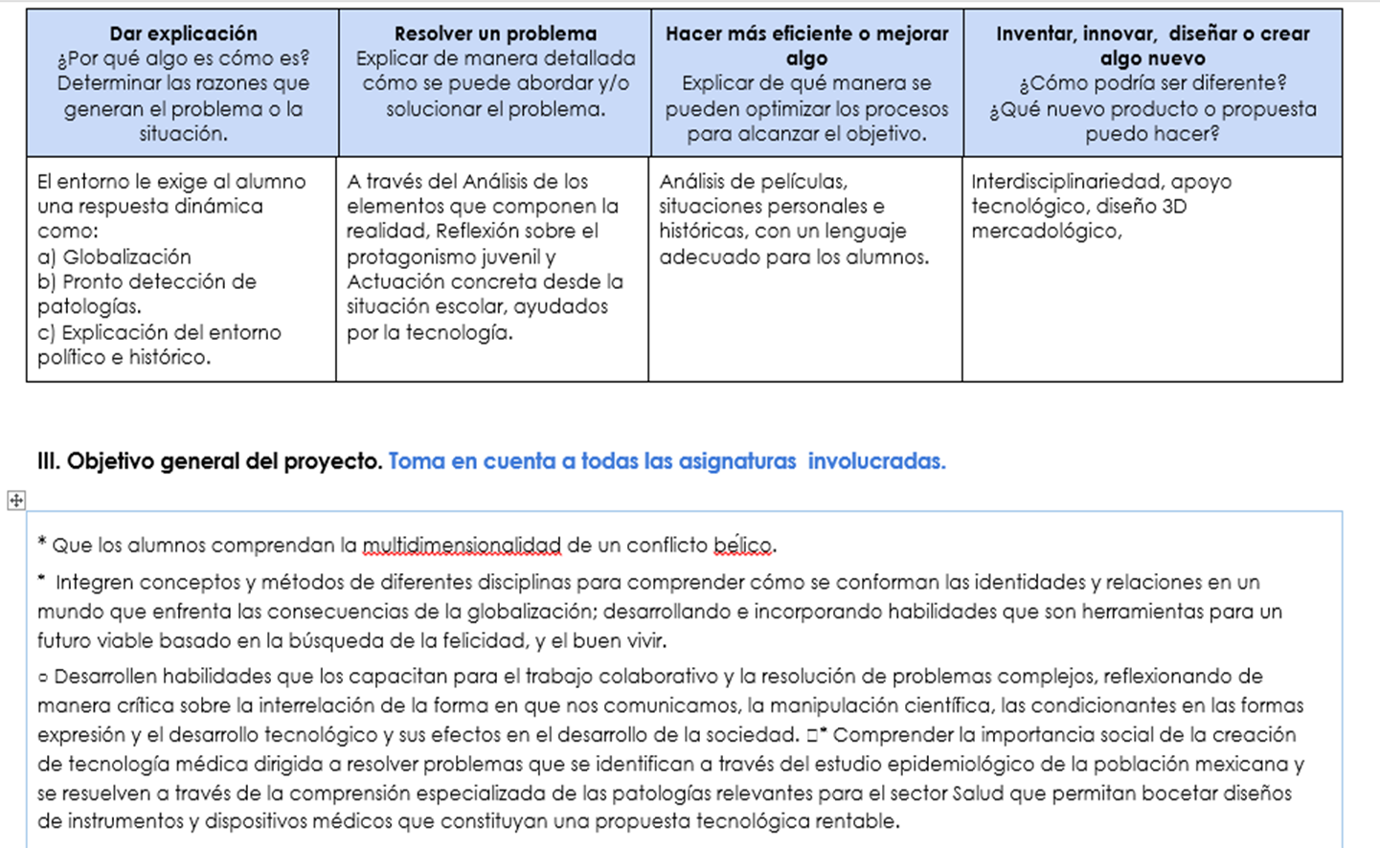

Slide 40
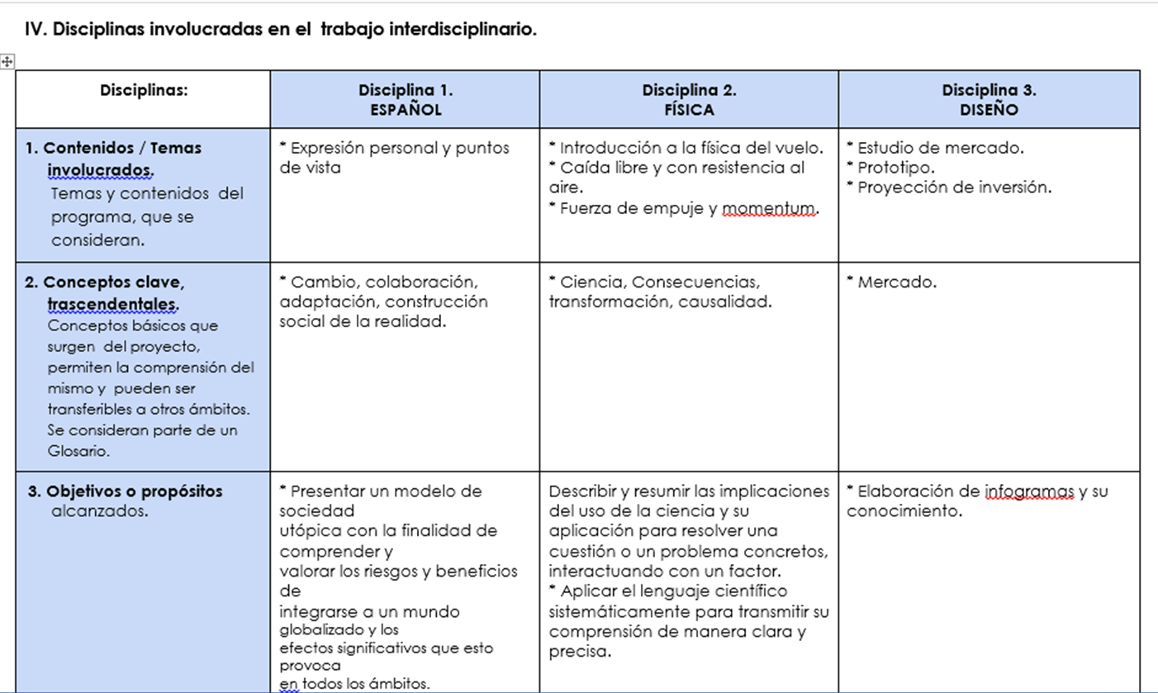

Slide 41
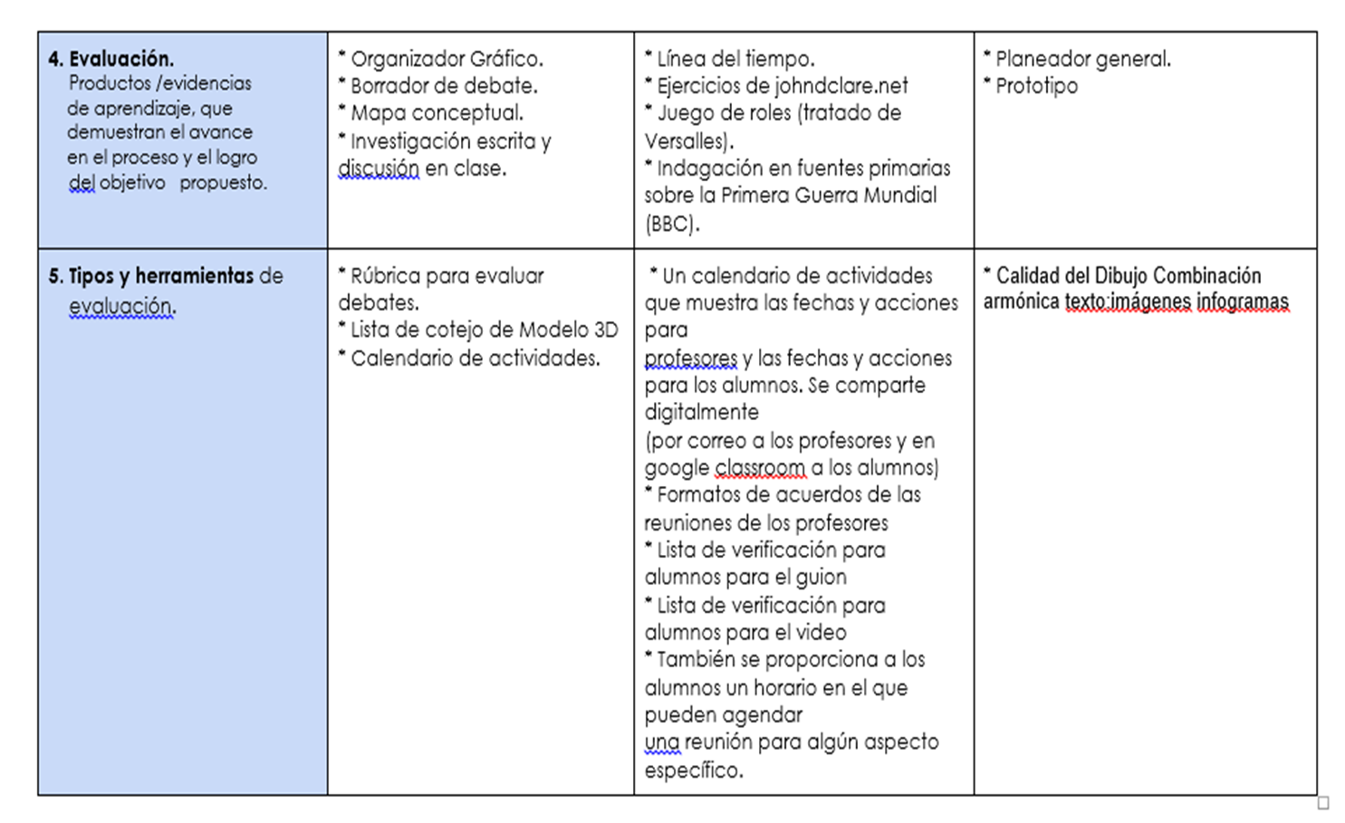

Slide 42
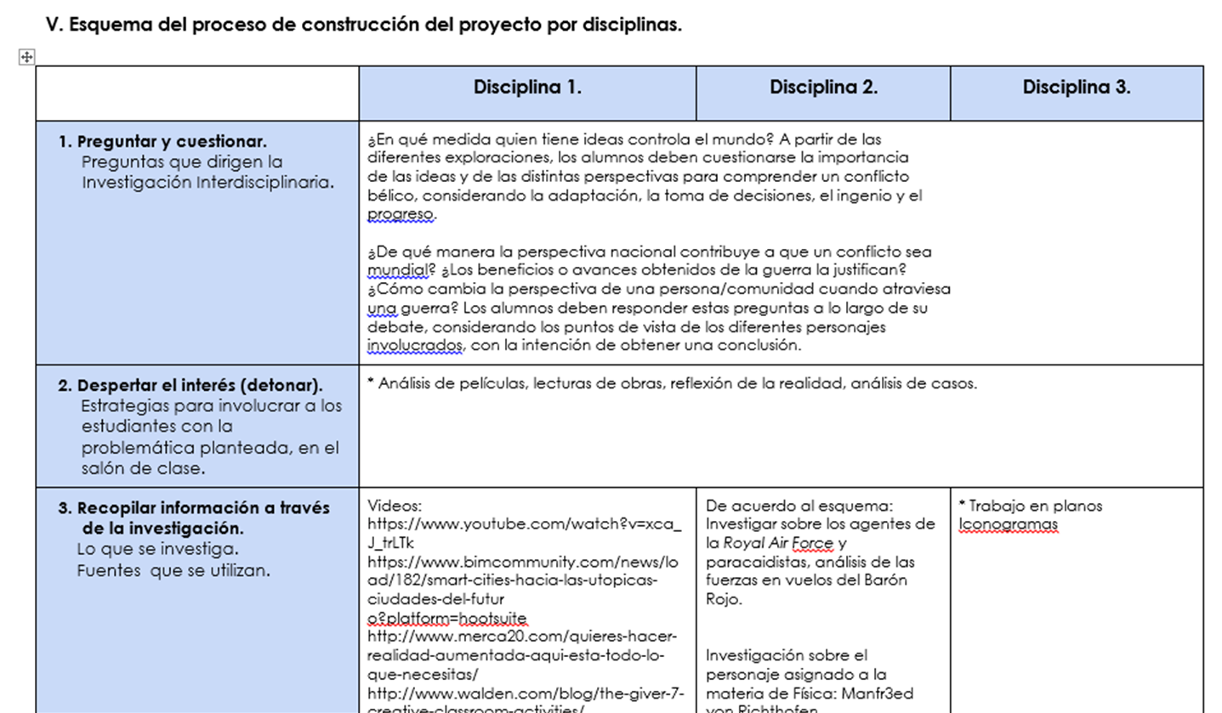

Slide 43
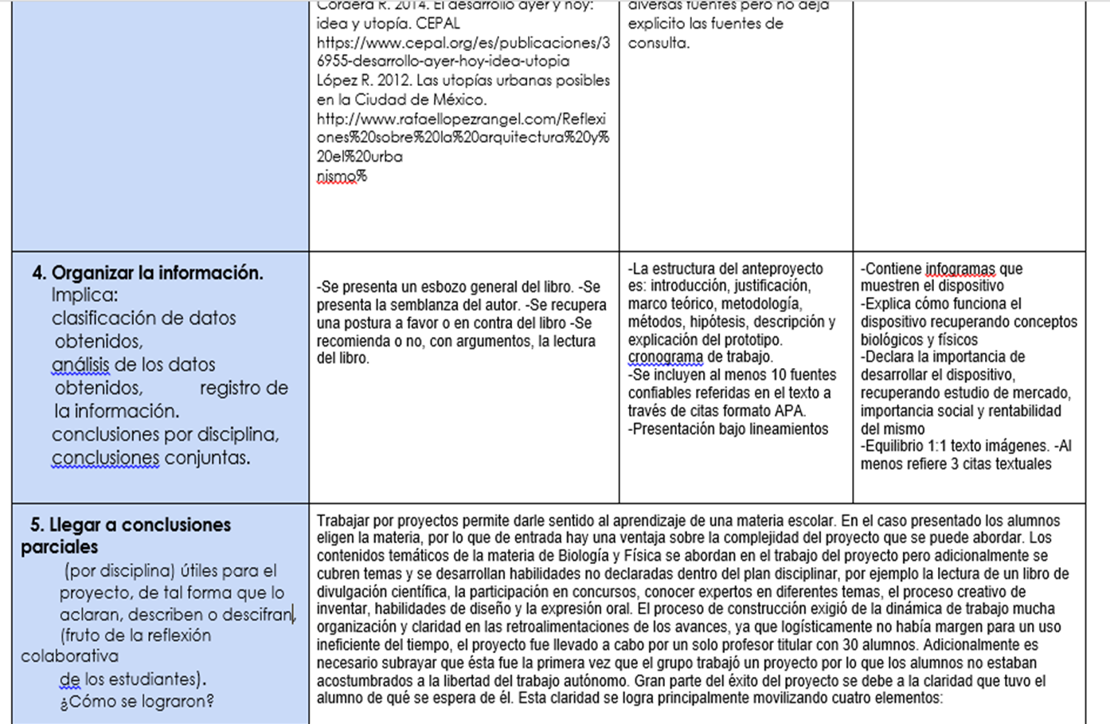

Slide 44
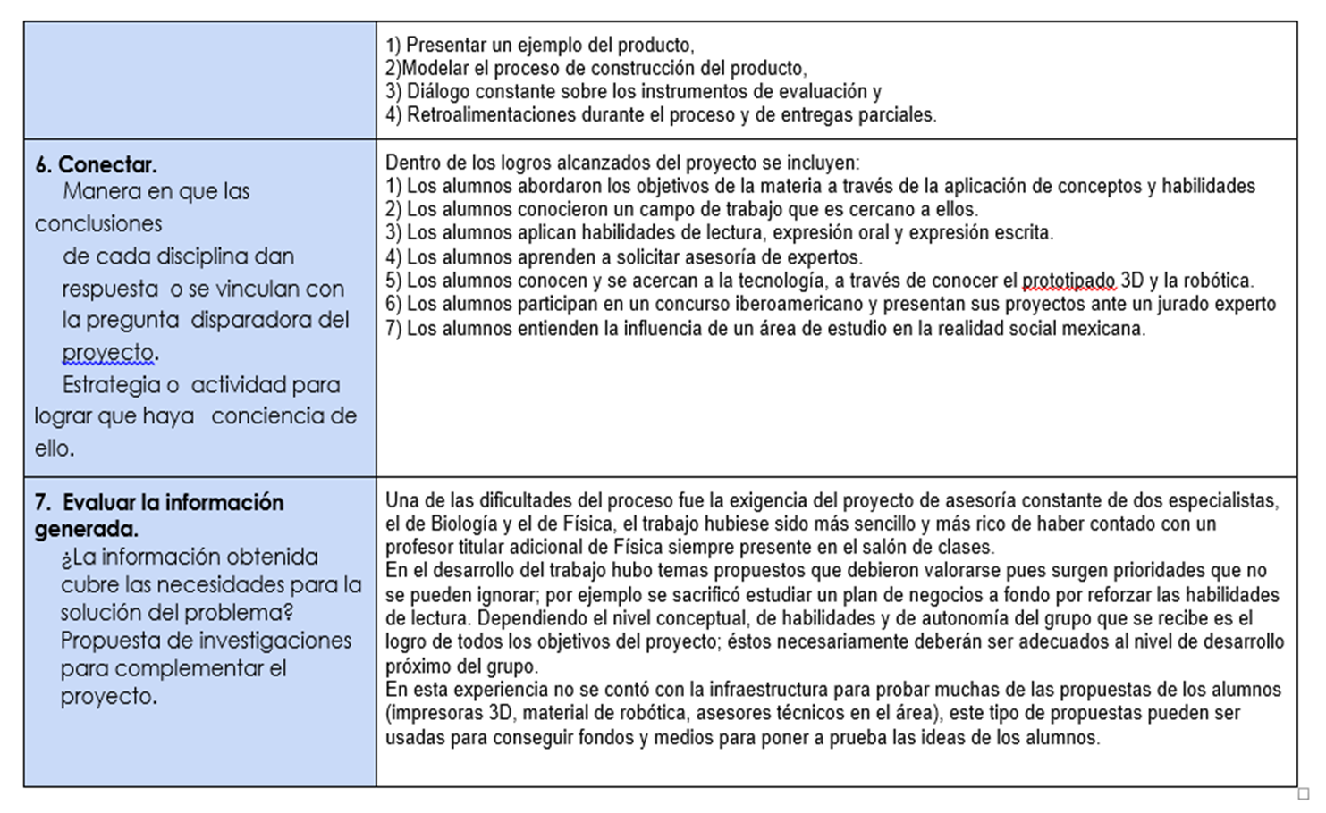

Slide 45
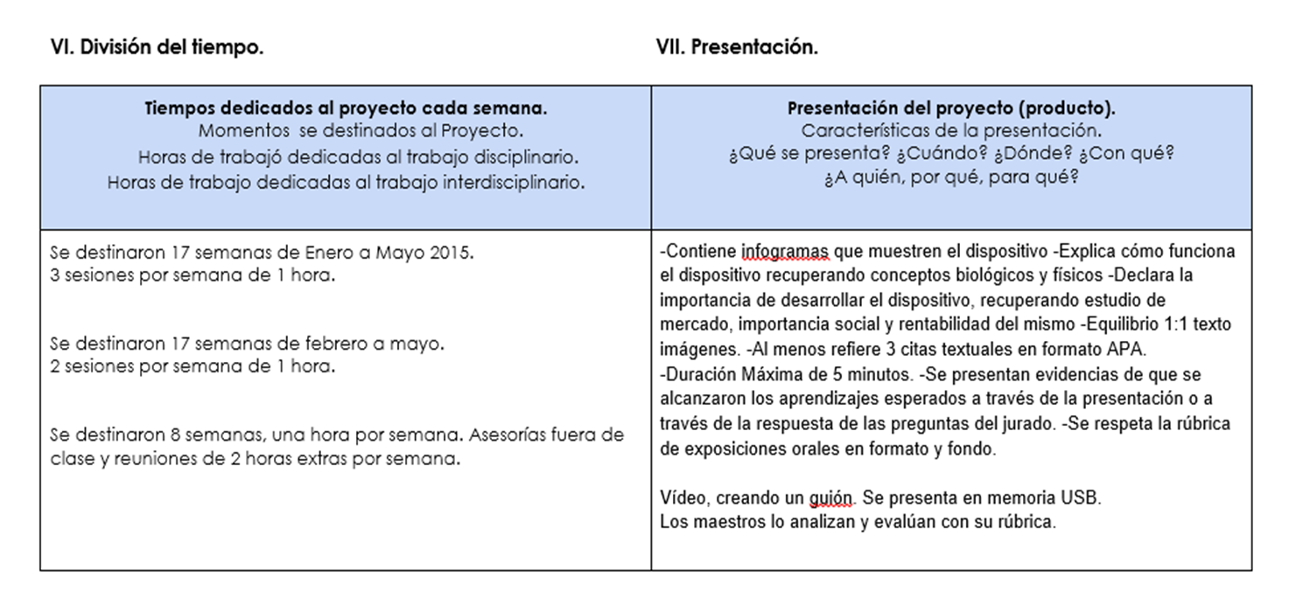

Slide 46
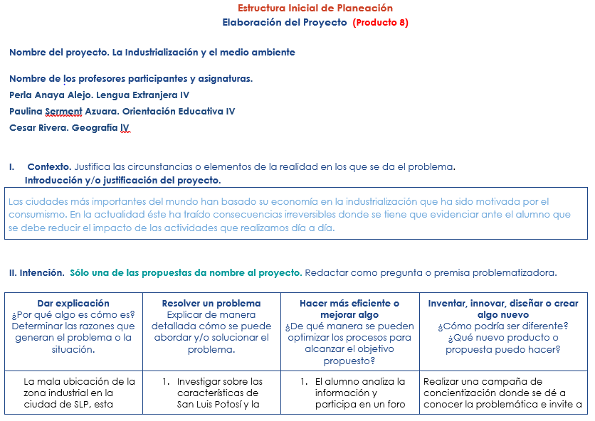
5.i.8 E.I.P. Elaboración del proyecto

Slide 47
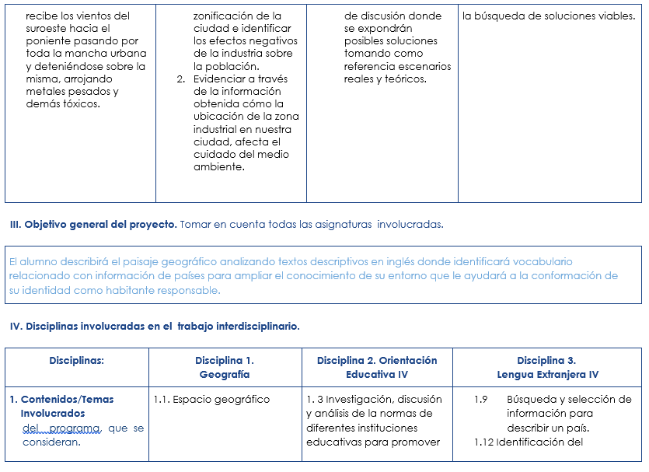

Slide 48
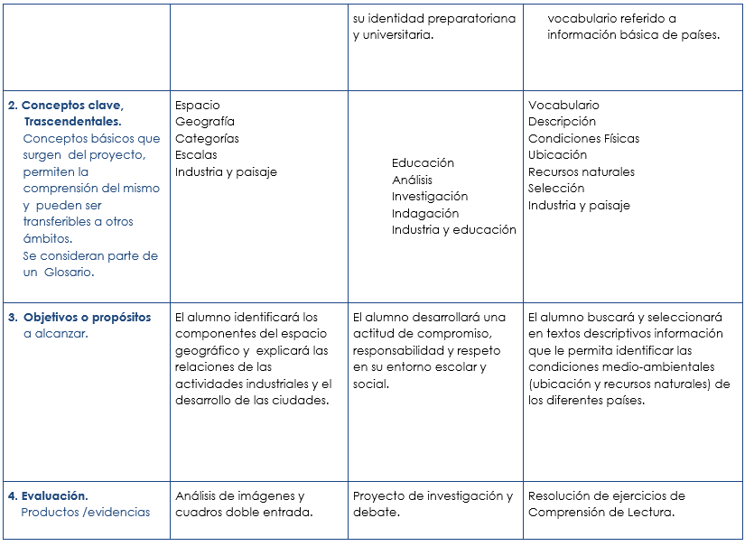

Slide 50
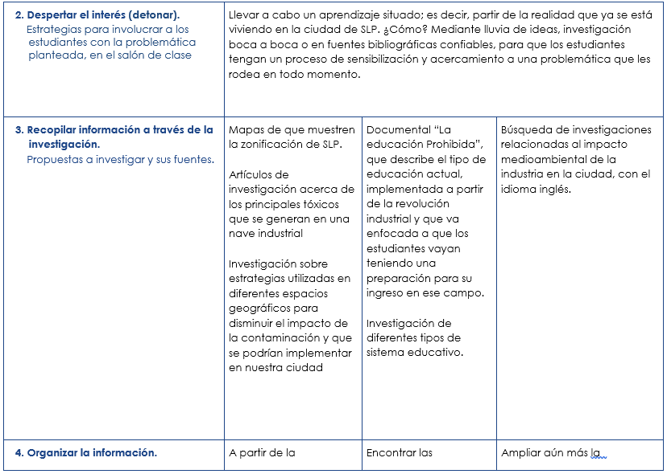

Slide 51
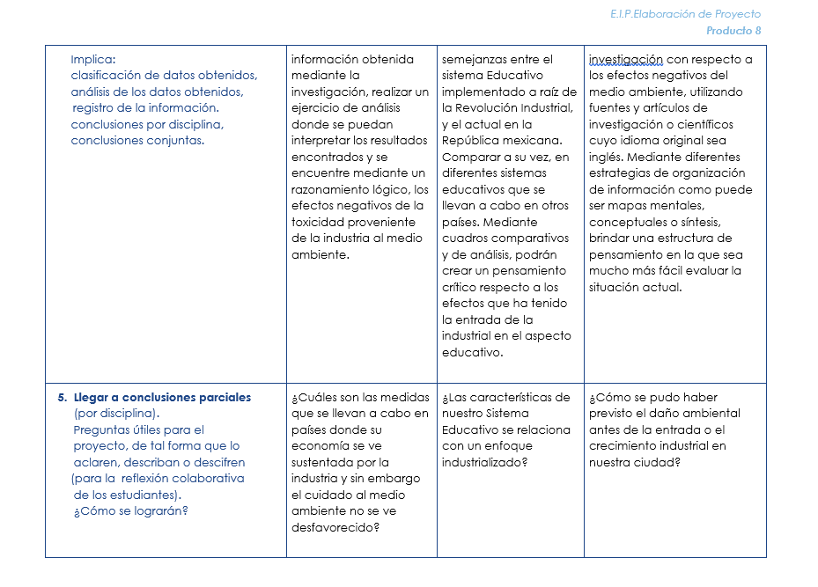

Slide 52
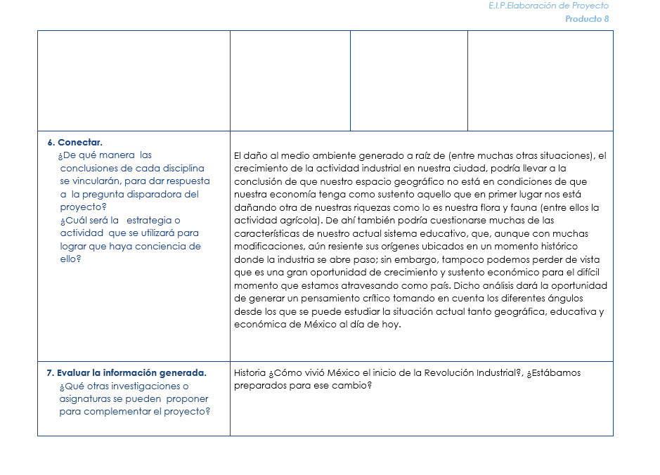

Slide 53
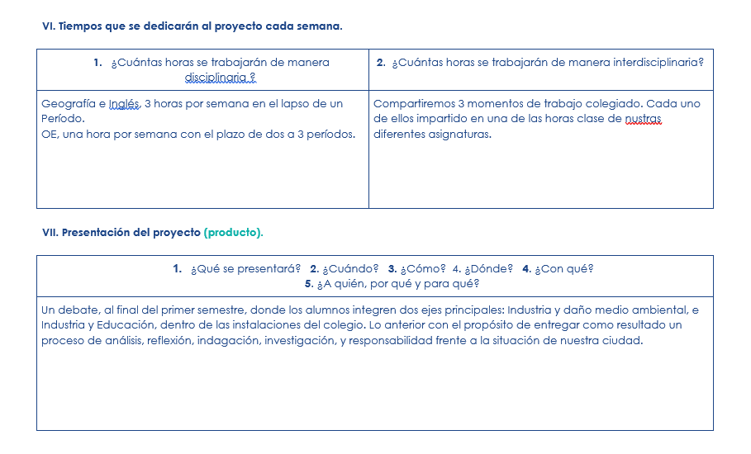

Slide 54
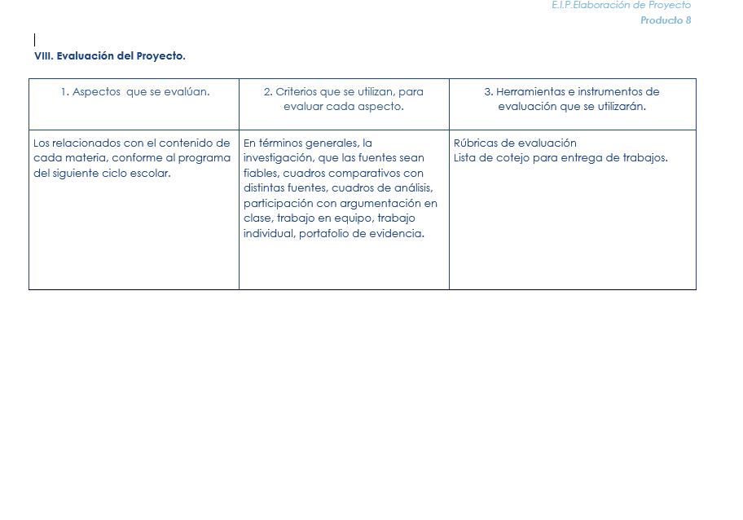

Slide 55
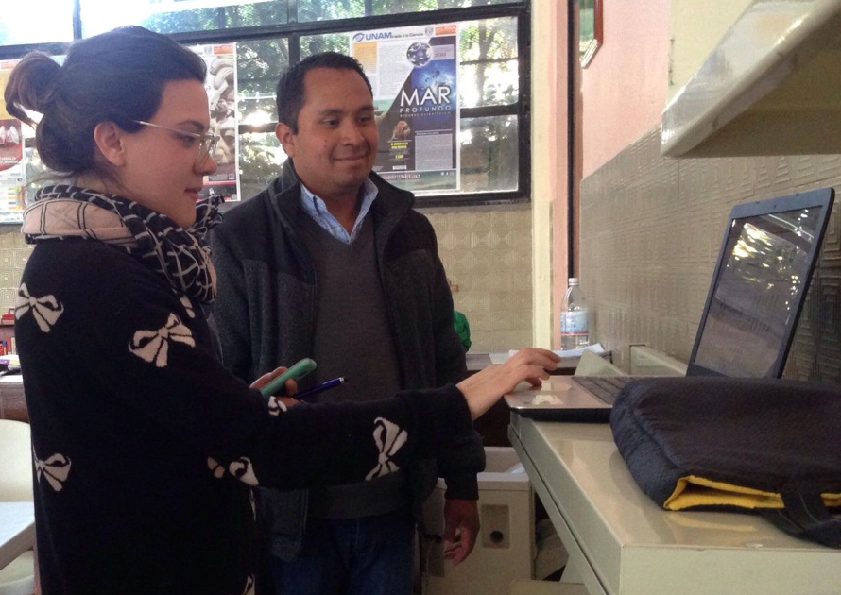
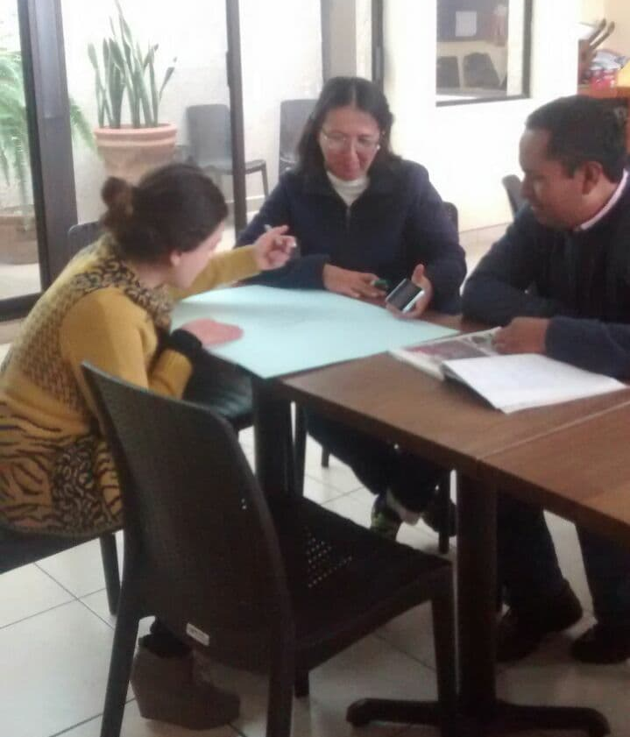
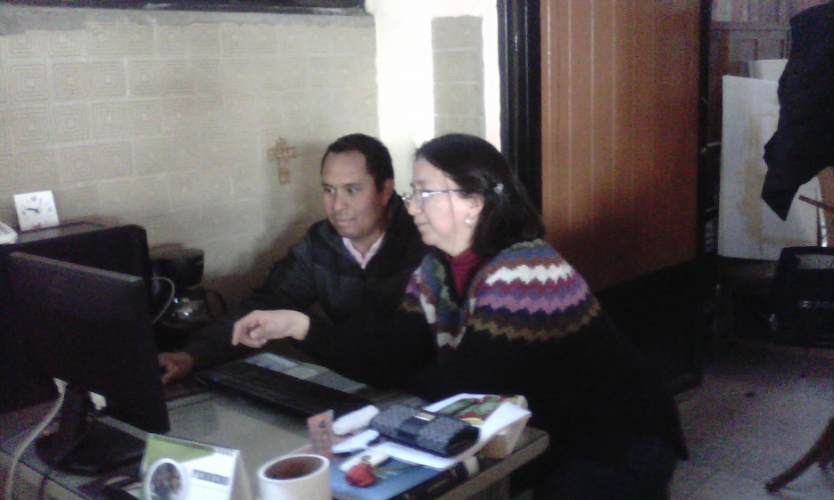
5i. Fotografías de la 2da. sesión

Slide 56
5i. EVALUACIÓN. tipos, herramientas y productos de aprendizaje

Slide 57
5i. Evaluación formatos y prerequisitos

Slide 58
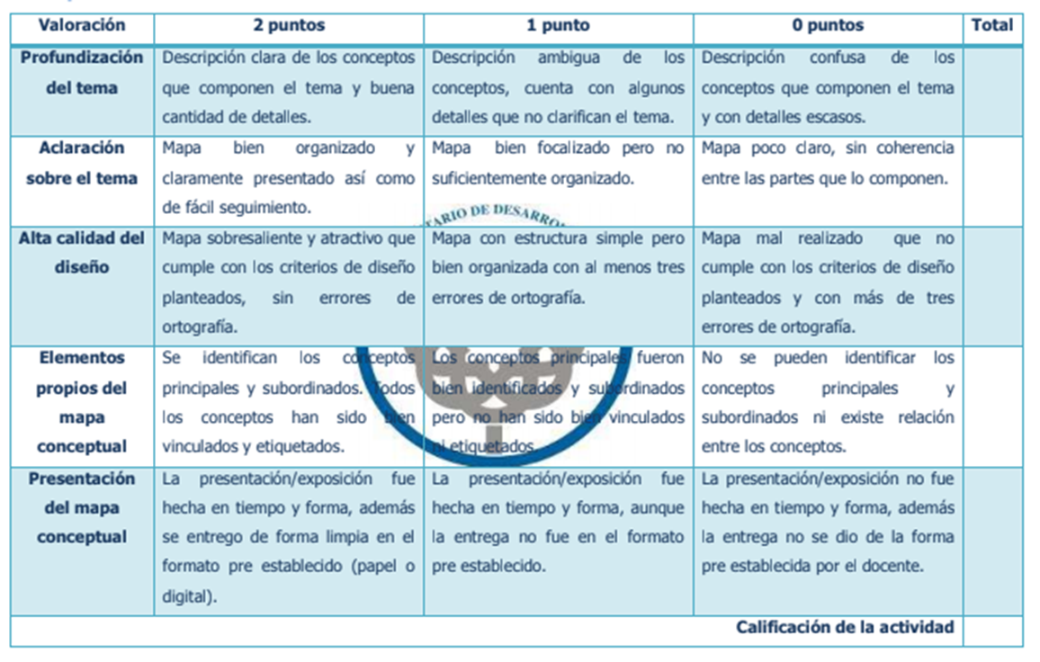
5i.Evaluación. Formatos.
Grupo heterogéneo

Slide 59
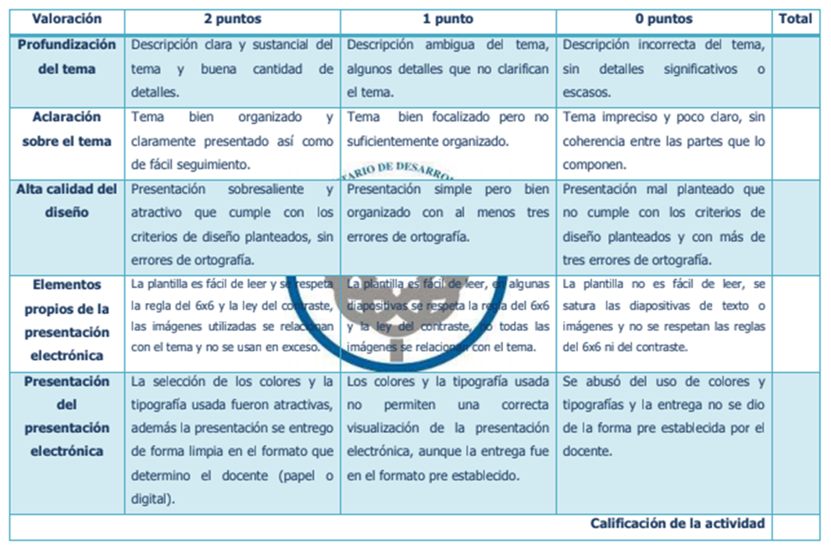

Slide 60

¿COMO HACER UNA INFOGRAFÍA?
Elegir un tema.
Investigar y recolectar toda la información
Sintetizar la información.
Jerarquizar la información por su relevancia.
Conceptualizar los elementos para que tengan relación y facilitar la interpretación.
Planificar un buen diseño de diagramación.
Elegir una paleta de colores que este relacionada con la infografía.
Elegir tipografías acordes a lo que queremos transmitir.
Realizar el diseño.
Mencionar todas las fuentes de las que se extrajo información.

Slide 61
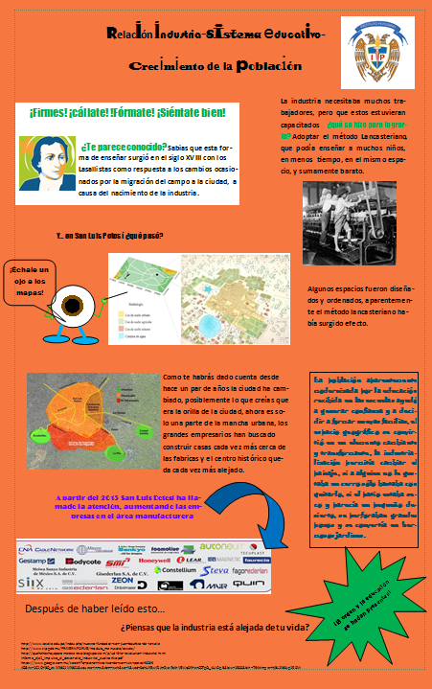

Slide 62
REFLEXIONES PERSONALES
Maestra Perla Anaya Alejo (Lengua Extranjera IV -Inglés-)
Me gustó esta iniciativa de la UNAM para hacernos conscientes a los maestros que nuestra materia no es única sino que puede enriquecer y enriquecerse de otras asignaturas para construir el aprendizaje de una forma más dinámica, atractiva y útil para nuestros alumnos quienes en la práctica tienen que dar testimonio de los aprendizajes adquiridos desde su entorno o realidad.
Las dificultades a las que nos enfrentamos como equipo fueron: iniciar el proyecto de una manera inesperada con poco tiempo para planear y organizarnos, con un tema impuesto, que teníamos que hacer que encajara en los nuevos programas que apenas estábamos conociendo, con nada de tiempo en común con mi equipo y sin tiempos obligatorios asignados para este proyecto en nuestro trabajo.
Sin embargo se trató de cumplir con lo solicitado usando estrategias en el equipo como comunicación electrónica (mails,whats,teléfono) que no siempre fue efectiva y algunas reuniones esporádicas que no fueron suficientes para hacer las entregas con todo lo que se solicitaba.
Otra estrategia que utilizo la escuela y que me ayudó como representante de equipo, fueron las reuniones con los otros representantes, ahí aclarábamos dudas y compartíamos ideas, ya que algunas veces las indicaciones no eran claras, estas reuniones me ayudaron a disminuir la frustración y a sentirme acompañada.
Si tuviera que volverlo a hacer solicitaría que se nos dieran tiempos asignados obligatorios para la realización de este trabajo y que se nos retroalimentara acerca de lo que vamos haciendo además que continuaran las juntas de representantes de equipo pero que las planearan con tiempo no cerca de las fechas de entrega.

Slide 63
REFLEXIONES PERSONALES
Maestro César Antonio Rivera Torres (Geografía 4º)
Opinión sobre los trabajos multidisciplinarios
Las diferentes realidades, nos invitan a reflexionar sobre los puntos de abordaje para poder explicarlas e intentar entenderlas, la posmodernidad incentiva el análisis, la fragmentación de los elementos para su estudio y la teoría de sistemas nos muestra que somos parte de un organismo más grande donde colaboramos para su existencia, un claro ejemplo de esto es el programa Conexiones que nos ha traído a esta reflexión.
El ejercicio multidisciplinario que propone la DGIRE considero que es de suma relevancia y un buen intento por estar a la vanguardia educativa, pero considero que de manera operativa no ha sido consensuada y prácticamente inoperante, vislumbro el fracaso o resultados pobres que en lugar de incentivar la investigación y el trabajo multidisciplinario lo va a ir frenando, generando cierta apatía, a través de la historia podemos evidenciar que los proyectos verticales e impuestos solo acarrean una muerte lenta y anunciada.
A continuación presento los puntos a los que me he tenido que enfrentar en el desarrollo del programa.

Slide 64
…continuación (Reflexiones Personales)
Maestro César Antonio Rivera Torres (Geografía 4º)
Los horarios laborales son incompatibles, de mi equipo una profesora viene solo un par de horas al día y los profesores restantes tenemos tiempo completo (hora tras hora), lo que restringe de cierta manera los horarios para reunirnos. Posiblemente podríamos reunirnos en la tarde pero la falta de estímulo personal, laboral y económico no lo favorece.
La desinformación y la interpretación se han apoderado del proceso y las respuestas obtenidas por Conexiones es revisar la misma página que con frecuencia no es clara.
El reconocimiento de los programas y la carga laboral propia de la Institución de cierta manera frena el intercambio de ideas sobre la convergencia de los contenidos.
Estrategias implementadas para resolver algunas de las complicaciones
Trabajo individual en casa
Envío de información por correo
Creación de un grupo de Whats app
Reuniones de trabajo esporádicas pero sustanciosas

Slide 65
…continuación (Reflexiones Personales)
Maestro César Antonio Rivera Torres (Geografía 4º)
Con las estrategias implementadas se logró cumplir con lo solicitado por el colegio y el proyecto Conexiones. La manera de evidenciar este proceso es con el portafolio personal y de equipo que fue enviado al micro sitio.
Lo aprendido en este proceso es que la metodología propuesta, como lo había mencionado, es interesante, pero la inercia llevada no ha permitido que sea atractiva. Lo que ha funcionado ha sido trabajar a distancia, ya que no perdemos tiempo, ni divagamos tanto; Sin dejar de lado las reuniones esporádicas donde se generan más propuestas y aun cuando el intercambio de ideas es acalorado permite conocernos más como compañeros de trabajo y como humanos.

